Slide 1


Slide 2
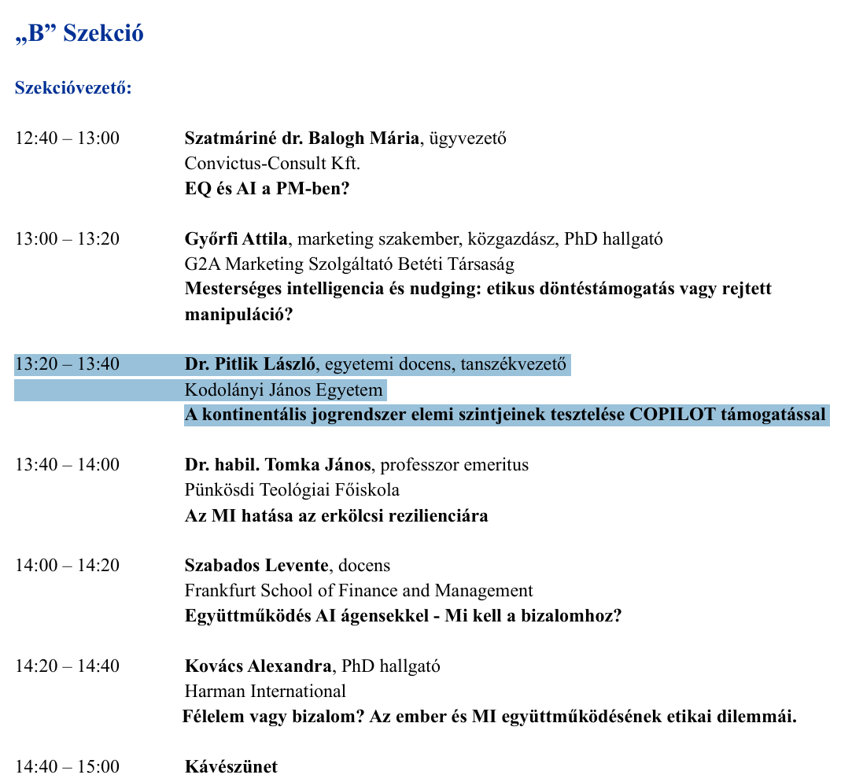

Slide 3


A kontinentális jogrendszer elemi szintjeinek tesztelése
COPILOT támogatással
Pitlik László
Kodolányi János Egyetem, MY-X kutatócsoport
2025.X.07. – Veszprém
Részletek: https://miau.my-x.hu/miau/318/taylor_swift/
Notes:
3

Slide 4

Esettanulmányok (full text) – önmagukban itt és most előadásra méltatlan, de tanulságos tények

Slide 5
Tartalomjegyzék
Precedens-alapú jog vs. kontinentális jog
A hasonlóságelemzés, mint a robotbíró matematikája
Vita
Következtetések
Jelen/Jövőkép
Notes:
5

Slide 6
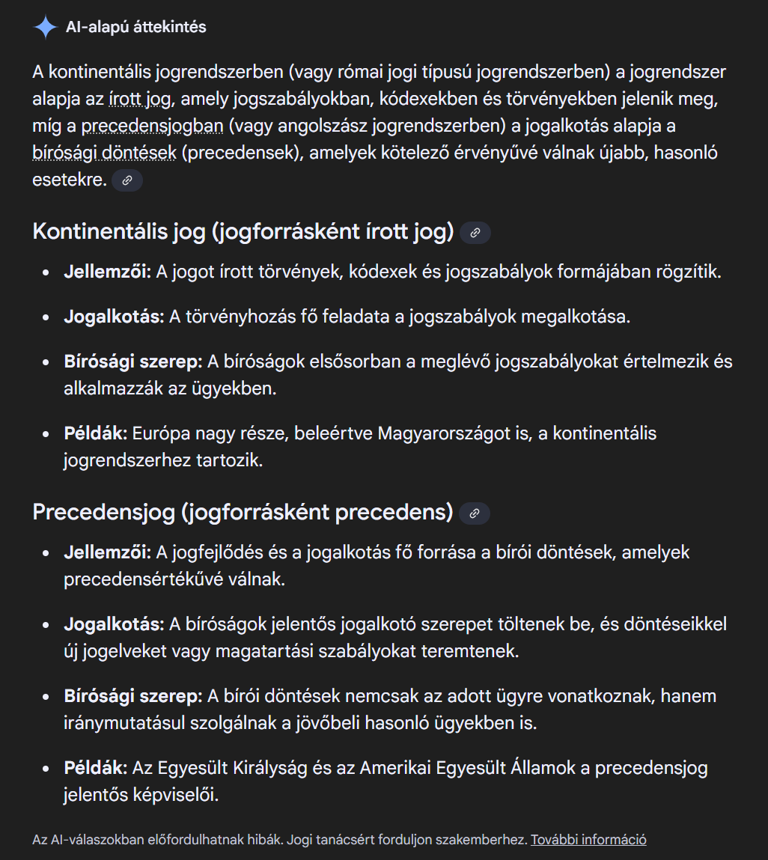

Slide 7
Precedens-alapú jog vs. kontinentális jog
Vélelmek:
A (kontinentális) jogszabály-alapú szómágia önkényes, hallucinogén – súlyosbítva a tények részlegességének megengedésével
A (precedens-alapú) hasonlóság matematikai jelenség – kevésbé önkényes, hallucinogén, mint az emberi intuíció
A (kontinentális) jogegységi határozatok a hasonlóság irányába tett (megkésett) lépések
Már egy racionális bírói ítélet alapjaiban javít a (precedens-alapú) hasonlósági erőtereken, míg minden szabály-elvű (kontinentális) ítélet ott és akkor maga az önkény tombolása…

Slide 8
A hasonlóságelemzés, mint a robotbíró matematikája
Kulcsszavak/jelenségek:
OAM
Lehet-e minden objektum másként egyforma?
Anti-diszkriminatív optimalizálás
Függvény-szimmetria-alapú önellenőrzés
Hasonlóság-elemzés-láncok konzisztenciája
OAM minőségbiztosítása (COCO MCM sor/oszlop/cella)
Bizonyíték hiányában felmentve (minőségbiztosítása anomália esetén)
…

Slide 9
Vita
Miért tűnik vajon egyes emberi egyedeknek szimpatikusabbnak, ha homo homini lupus, mint az, ha az emberi kultúra adott pillanatban legjavát jelentő robot értelmezi a tényeket?
Igaz lesz-e hosszútávon is, hogy az emberi szenzoros érzékelés (vö. az ún. sokadik érzék) mindenkor a robot által kezelhető (mérhető) valóságnál komplexebb marad?

Slide 10
Konklúziók
Például az önvezető autózás terjedésével olyan kulturális érzékenyítés történik napról napra quasi akaratlanul (is), mint azt már megtapasztaltuk pl. a néptánc-mozgalom, ill. pl. a környezetvédelem esetén…
Vajon új vallás lesz-e a robotbíráskodást preferálók és az ezt elutasítók kasztosodása?
Elegendő lesz-e a társadalmi békéhez, ha mindenkinek joga lesz választani robotorvost, robotbírót, robottanárt, stb. vs. e/E-mber-partnert?

Slide 11
Jelen/Jövőkép
Már ma is felesleges jogászhoz fordulni?! (mert ingyenes és rel. garanciát jelent maga az MI matematikája)
Az LLM-alapú komplexitás-kezelés eleve hasonlóság-alapú, így már ma is versenyképes az emberi szakértelemmel, mely bár lehet speciális minőségi érzékekkel megáldott, de a mennyiség fogalmával energetikailag nem tudhat evolúciósan mit kezdeni?! (mennyiség átcsap minőségbe?!)

Slide 12
Köszönöm a figyelmet!
Email: pitlik@my-x.hu
Részletek: https://miau.my-x.hu/miau/325/mta_gb_tm_copilot_pitlik.docx

Slide 13
Melléklet:
Egy konkrét munkakör/feladat kiváltását célzó kísérlet:
https://miau.my-x.hu/miau/325/copilot_filmhelyszin_ajanlo_robot_teszteles.docx

